Slide 1

FileCloudStorge
ЗАЩИТА ПРОЕКТА
JAVA. УГЛУБЛЕННОЕ ИЗУЧЕНИЕ
geekbrains.ru
2019 г.
author: Antony.Glim

Slide 2
ОБЩАЯ СХЕМА
Client
(IO)
Server
(netty)
Common
JAVA. УГЛУБЛЕННОЕ ИЗУЧЕНИЕ
FileCloudStorge
slide 2

Slide 3


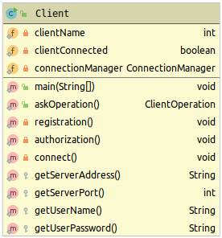
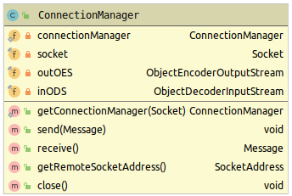
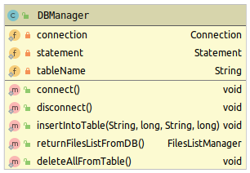
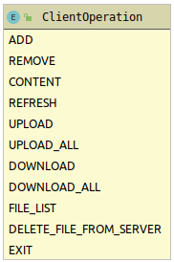

КЛИЕНТ
СЕРВЕР
JAVA. УГЛУБЛЕННОЕ ИЗУЧЕНИЕ
FileCloudStorge
slide 3

Slide 4
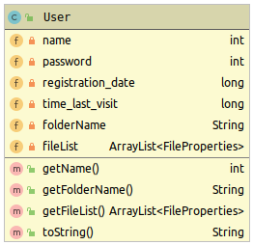
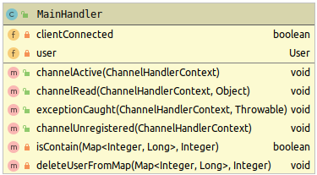
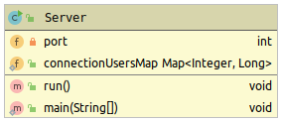
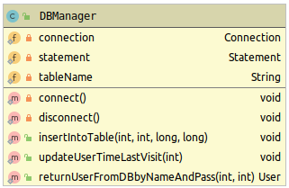
СЕРВЕР
КЛИЕНТ
JAVA. УГЛУБЛЕННОЕ ИЗУЧЕНИЕ
FileCloudStorge
slide 4

Slide 5
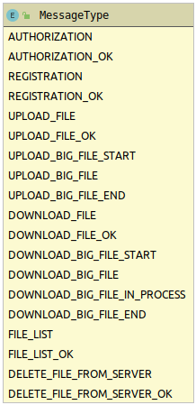
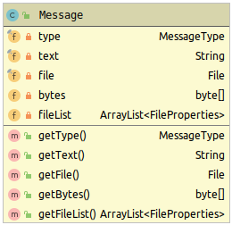
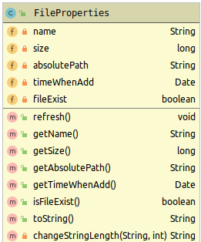
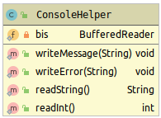

ОБЩИЕ
JAVA. УГЛУБЛЕННОЕ ИЗУЧЕНИЕ
FileCloudStorge
slide 5

Slide 6
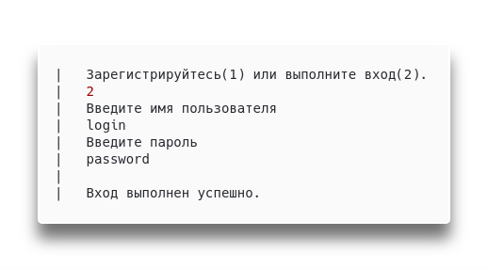
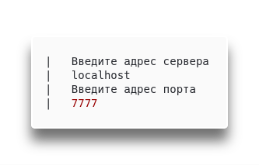
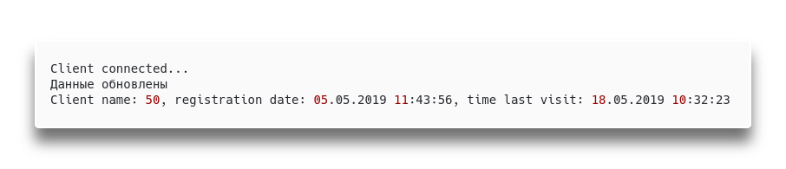
ПОДКЛЮЧЕНИЕ
КЛИЕНТ
СЕРВЕР
JAVA. УГЛУБЛЕННОЕ ИЗУЧЕНИЕ
FileCloudStorge
slide 6

Slide 7
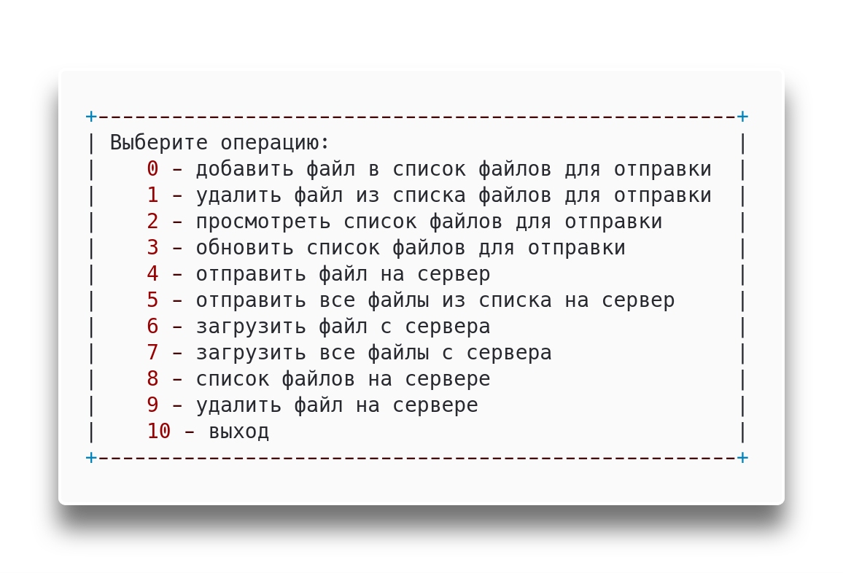
ГЛАВНОЕ МЕНЮ
JAVA. УГЛУБЛЕННОЕ ИЗУЧЕНИЕ
FileCloudStorge
slide 7

Slide 8
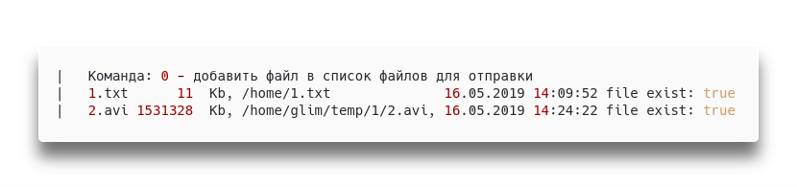
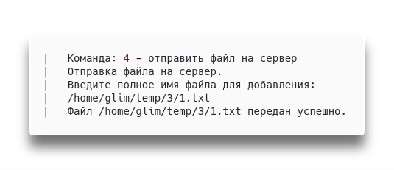
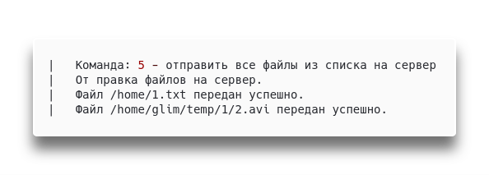
НЕКОТОРЫЕ КОМАНДЫ
JAVA. УГЛУБЛЕННОЕ ИЗУЧЕНИЕ
FileCloudStorge
slide 8

Slide 9
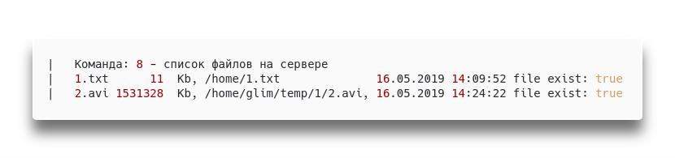
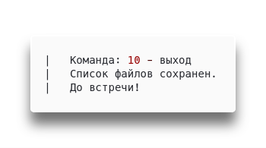
НЕКОТОРЫЕ КОМАНДЫ
JAVA. УГЛУБЛЕННОЕ ИЗУЧЕНИЕ
FileCloudStorge
slide 9

Slide 10
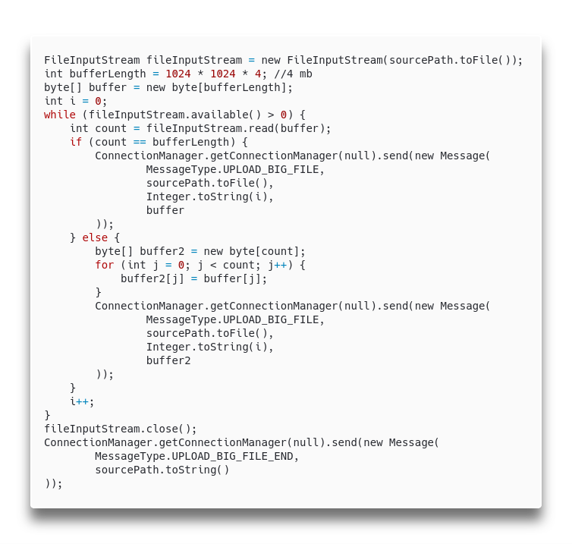
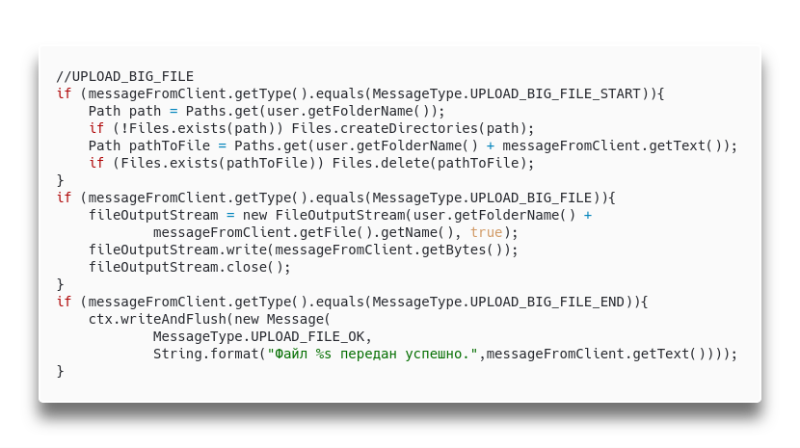
ПЕРЕДАЧА
КЛИЕНТ
СЕРВЕР
JAVA. УГЛУБЛЕННОЕ ИЗУЧЕНИЕ
FileCloudStorge
slide 10

Slide 11
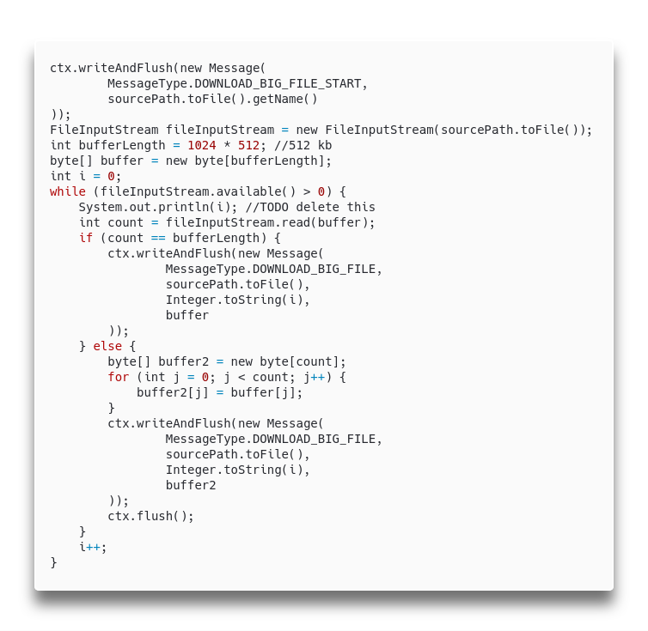
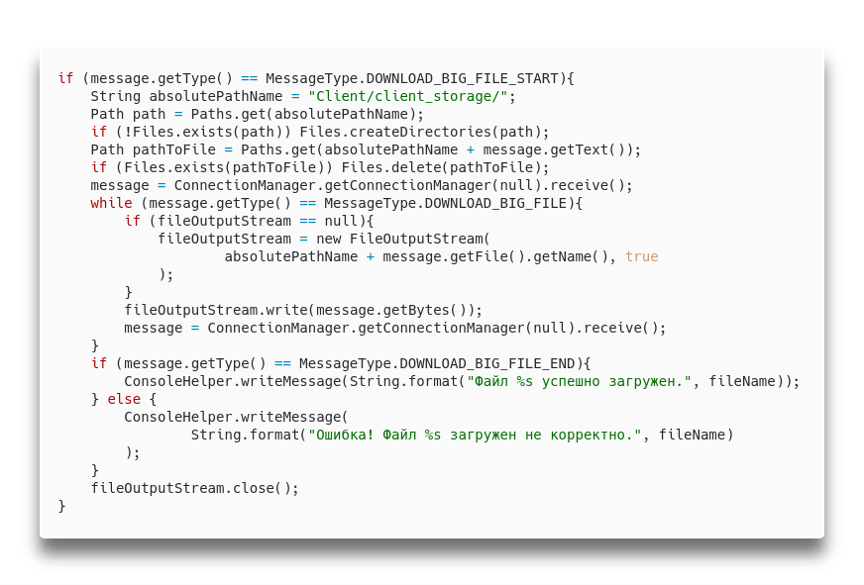
ПРИЕМ
СЕРВЕР
КЛИЕНТ
JAVA. УГЛУБЛЕННОЕ ИЗУЧЕНИЕ
FileCloudStorge
slide 11

Slide 12
ДЕМОНСТРАЦИЯ РАБОТЫ
JAVA. УГЛУБЛЕННОЕ ИЗУЧЕНИЕ
FileCloudStorge
slide 12

Slide 13
СПАСИБО ЗА ВНИМАНИЕ
ВОПРОСЫ
geekbrains.ru
2019 г.
author: Antony.Glim

